Slide 1
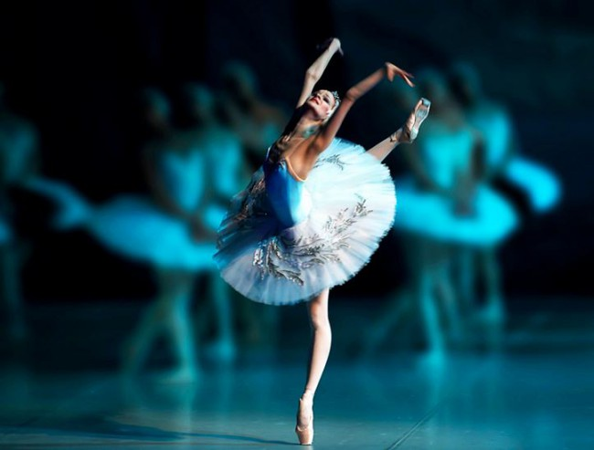
БАЛЕТ
ПОДГОТОВИЛА:
Ученица 11 класса
СОШ№6
Уткина Катерина

Slide 2
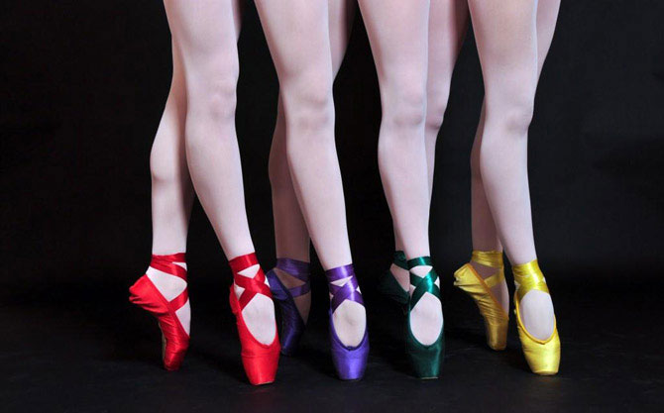
БАЛЕТ (фр. ballet, от лат. ballo — танцую) — вид сценического искусства, основными выразительными средствами которого являются неразрывно связанные между собой музыка и танец.

Slide 3
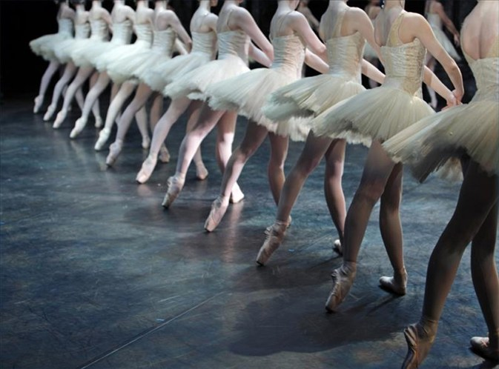
Чаще всего в основе балета лежит какой-то сюжет, драматургический замысел, либретто, но бывают и бессюжетные балеты. Основными видами танца в балете являются классический танец и характерный танец. Немаловажную роль здесь играет пантомима, с помощью которой актёры передают чувства героев, их «разговор» между собой, суть происходящего. В современном балете широко используются также элементы гимнастики и акробатики.

Slide 4
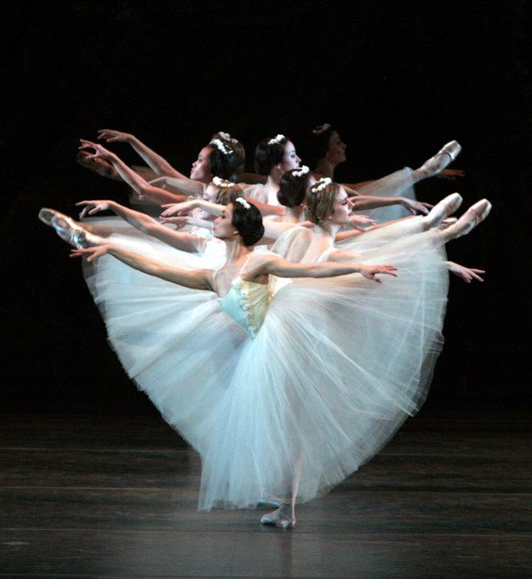
Балет – синтетическое искусство, в котором танец, главное выразительное средство балета, тесно связан с музыкой, с драматургической основой – либретто, со сценографией, с работой костюмера, художника-осветителя и т.д.

Slide 5
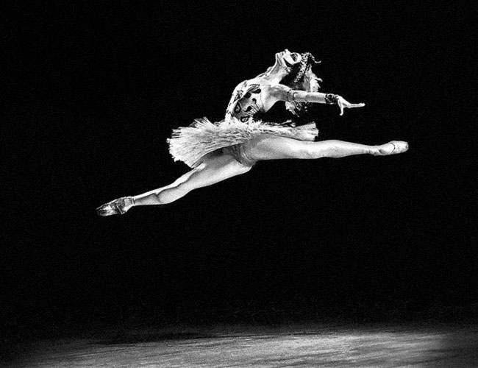
БАЛЕТ МНОГООБРАЗЕН
СЮЖЕТНЫЙ
классический повествовательный
многоактный балет
драм-балет
БЕССЮЖЕТНЫЙ
балет-симфония
балет-настроение
миниатюра

Slide 6
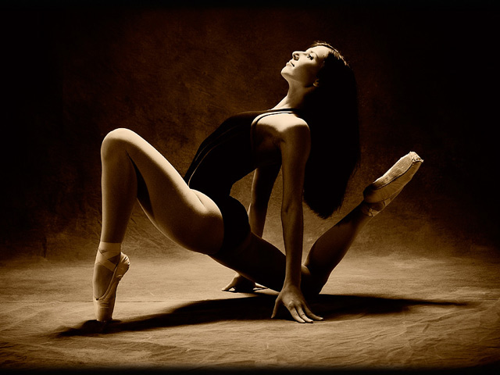
ПО ЖАНРУ БАЛЕТ МОЖЕТ БЫТЬ
комическим
героическим
фольклорным
джаз-балет
модерн-балет

Slide 7
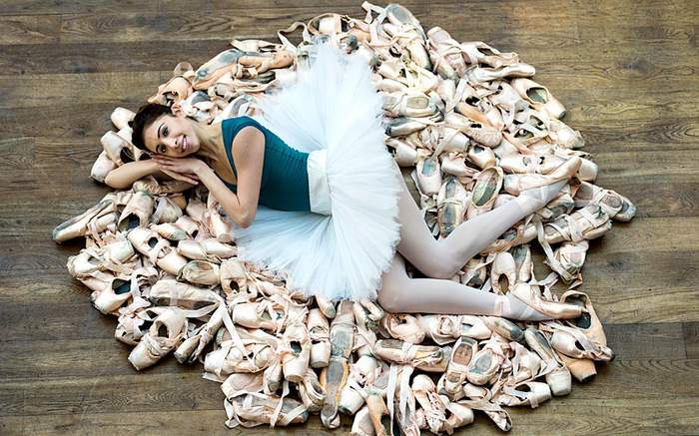
Балет, высшая ступень хореографии, в котором танцевальное искусство поднимается до уровня музыкально-сценического представления Возник как придворно-аристократическое искусство гораздо позже танца, в 15–16 вв

Slide 8
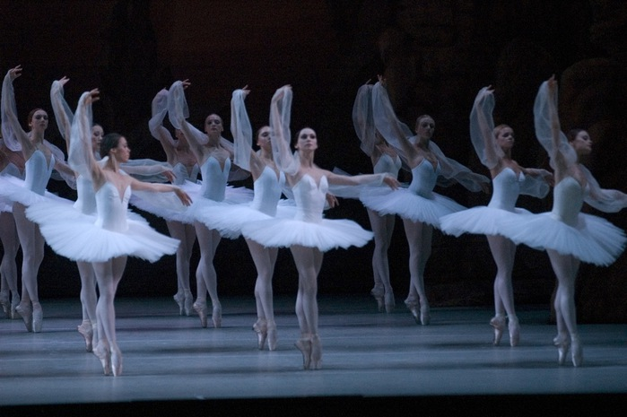
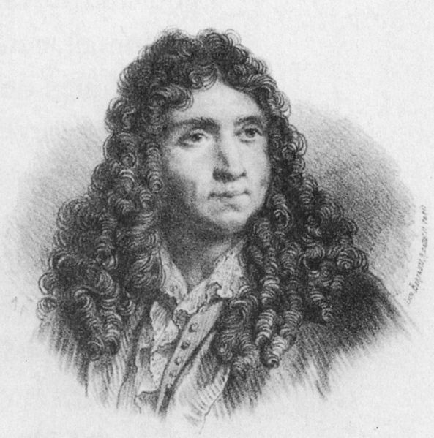
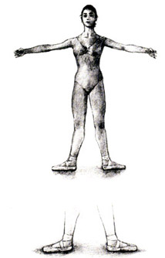
Танец стал превращаться в балет, когда его начали исполнять по определенным правилам. Впервые их сформулировал балетмейстер ПЬЕР БОШАН, работавший с Люлли и возглавивший в 1661 французскую Академию танца (будущий театр Парижской оперы). Он записал каноны благородной манеры танца, в основу которой положил принцип выворотности ног (en dehors).

Slide 9
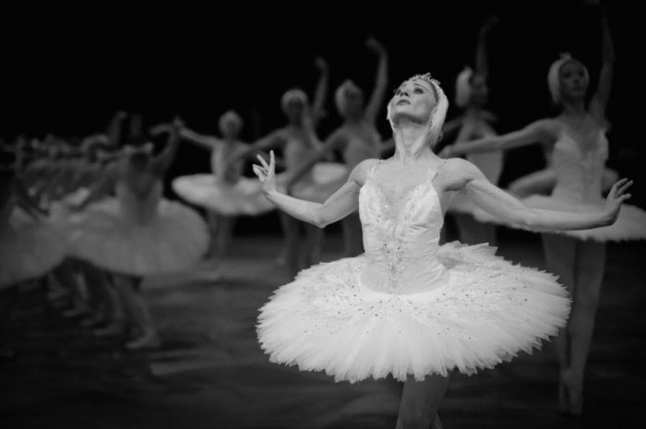
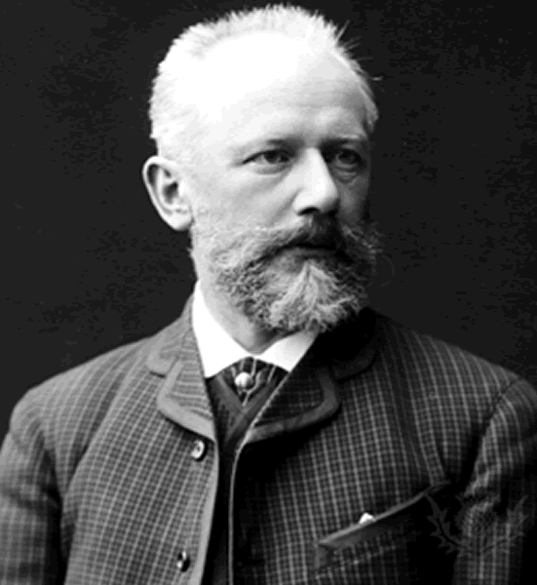
Настоящий переворот в балетной музыке произвёл Пётр Ильич Чайковский, который внёс в неё непрерывное симфоническое развитие, глубокое образное содержание, драматическую выразительность. Музыка его балетов «Лебединое озеро», «Спящая красавица», «Щелкунчик» обрела наряду с симфонической возможность раскрывать внутреннее течение действия, воплощать характеры героев в их взаимодействии, развитии, борьбе. Начало XX века ознаменовалось новаторскими поисками, стремлением преодолеть стереотипы, условности академического балета XIX века.

Slide 10
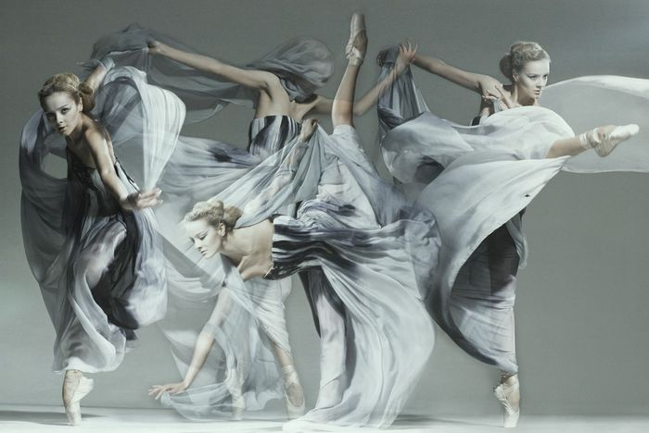
Хореографический язык балета

Slide 11
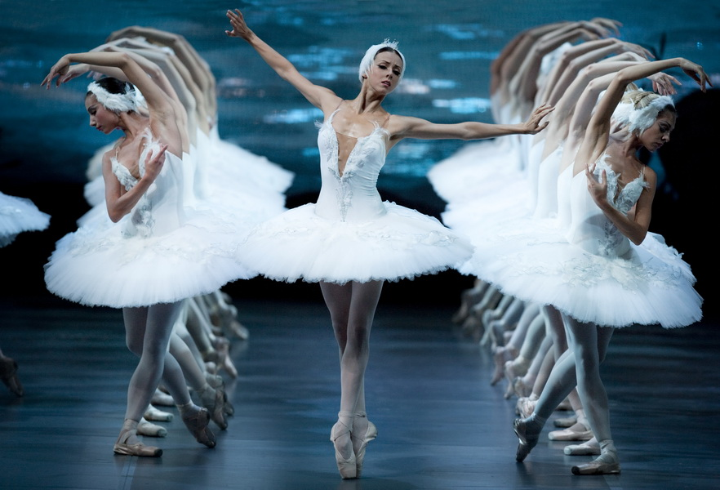
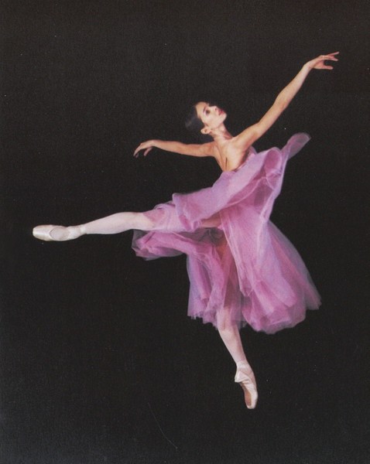
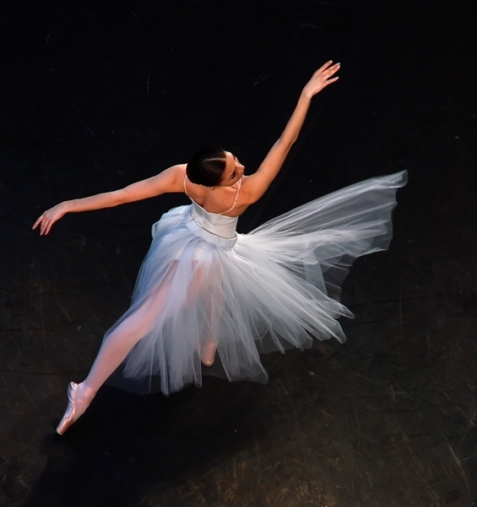
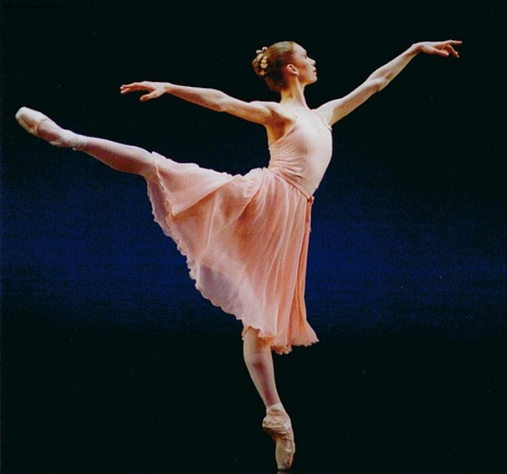
Классический танец – выражает характер героев.

Slide 12
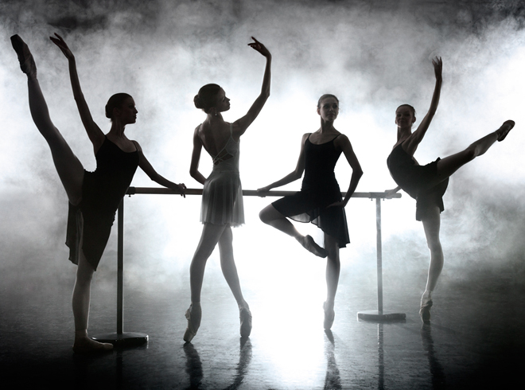
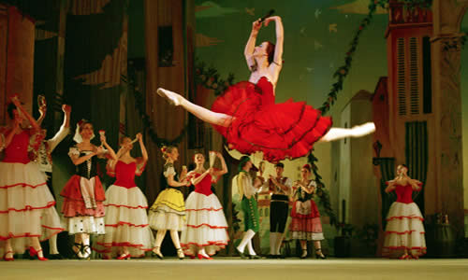
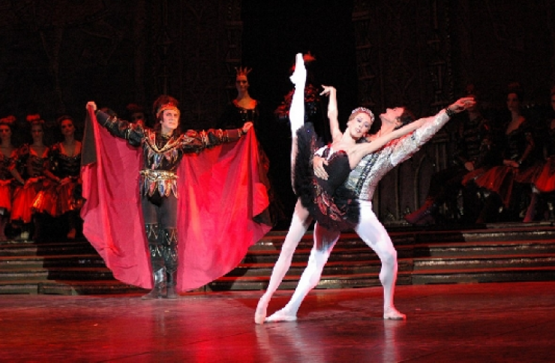
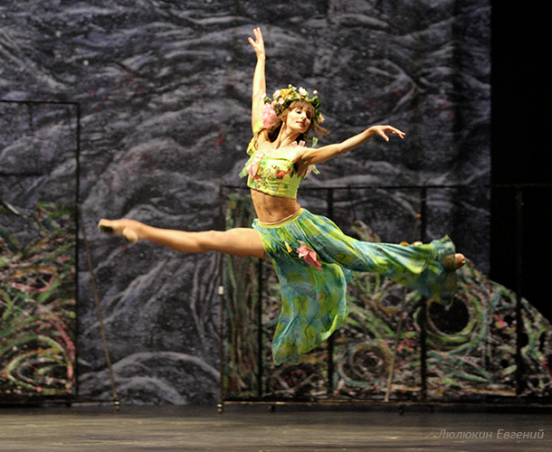
Характерный танец – создает образ через музыку, костюм, движения.

Slide 13
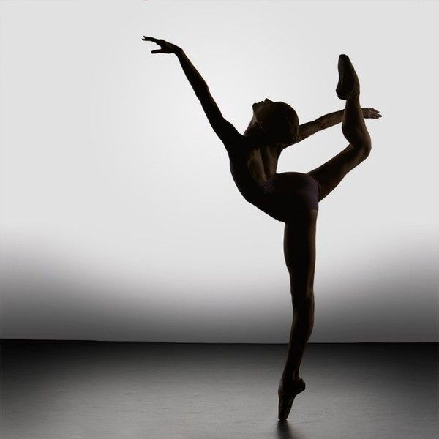
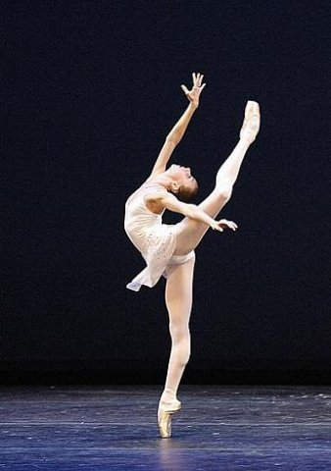
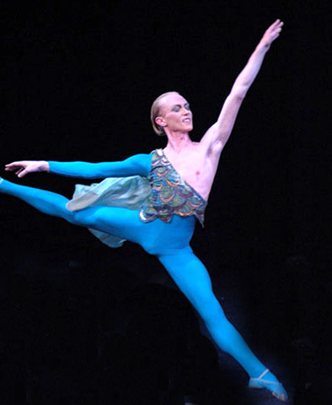
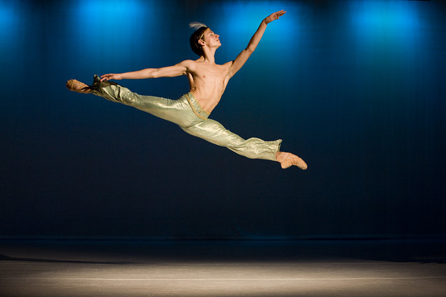
Вариации – сольные танцы.

Slide 14
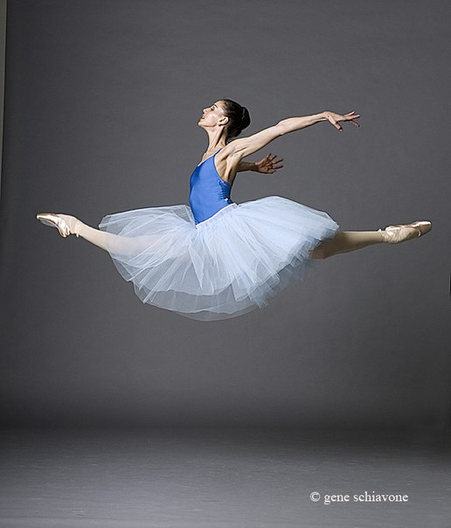
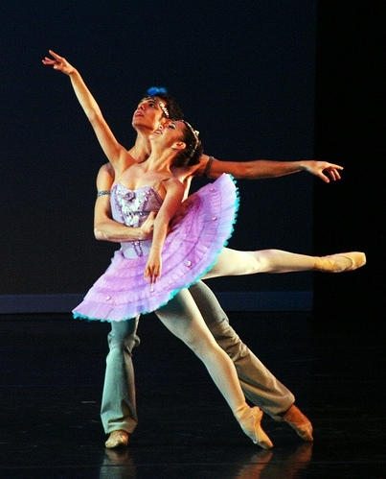
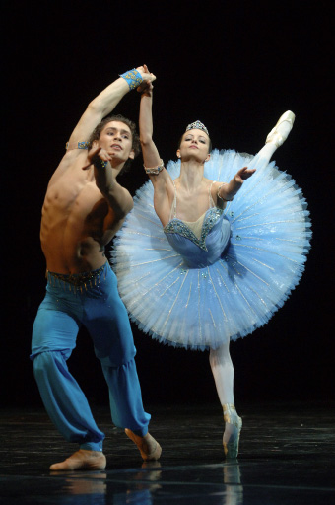
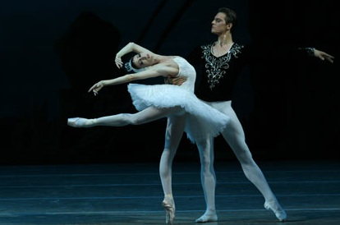
Па-де-де – дуэт главных лиц.

Slide 15
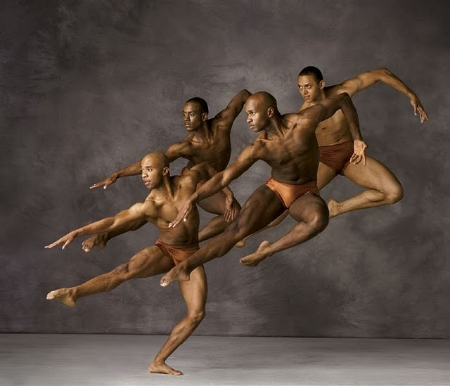
СПАСИБО ЗА ПРОСМОТР

